Slide 1
Alfabetización digital y empoderamiento de los usuarios
Irene Levy
15 de marzo de 2016

Slide 2
Alfabetización y empoderamiento
“El uso de las TICs es un fenómeno predominantemente urbano” (ENDUTIH 2015)
“39.2% del total de hogares del país disponen de Internet” (ENDUTIH 2015)
¿Tú qué poderes tienes?

Slide 3
¿Los usuarios en el centro de la reforma constitucional en materia de telecomunicaciones?
Reforma constitucional: la Ley establecerá los derechos de los usuarios y audiencias y mecanismos para su protección
LFTR: SE – IFT emitirán las NOMs que establezcan obligaciones específicas para garantizar la protección efectiva de los derechos de los usuarios
Mecanismos de protección de los derechos de los usuarios y audiencias
2013
2014
2016

Slide 4
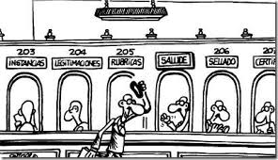
Identificar la problemática en cada eslabón
Usuarios
¿Qué usuarios?
Información y procesos
(cuál, cómo, para qué)
Sociedad civil
Industria
(los villanos?)
Autoridades
¿Cuántas, cuáles?

Slide 5
Muchas gracias
irenelevy@observatel.org
@soyirenelevy
@observatel

